Slide 1
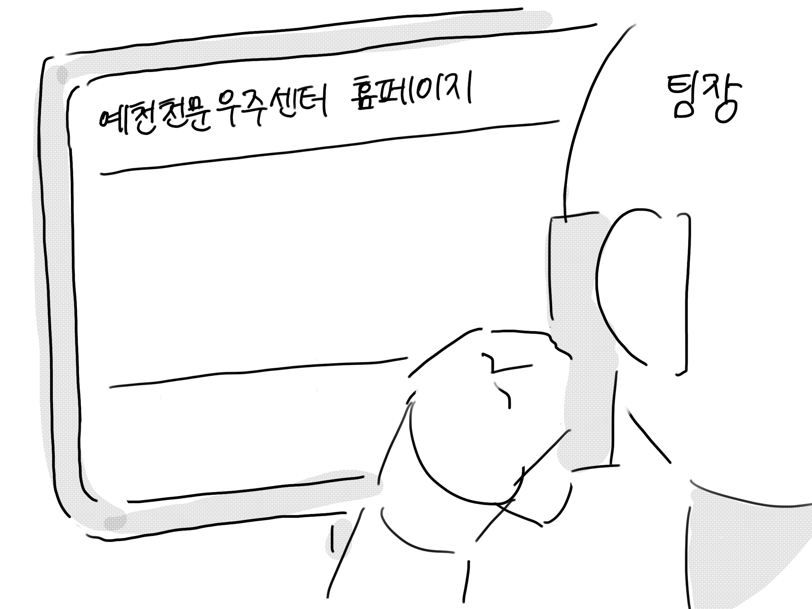
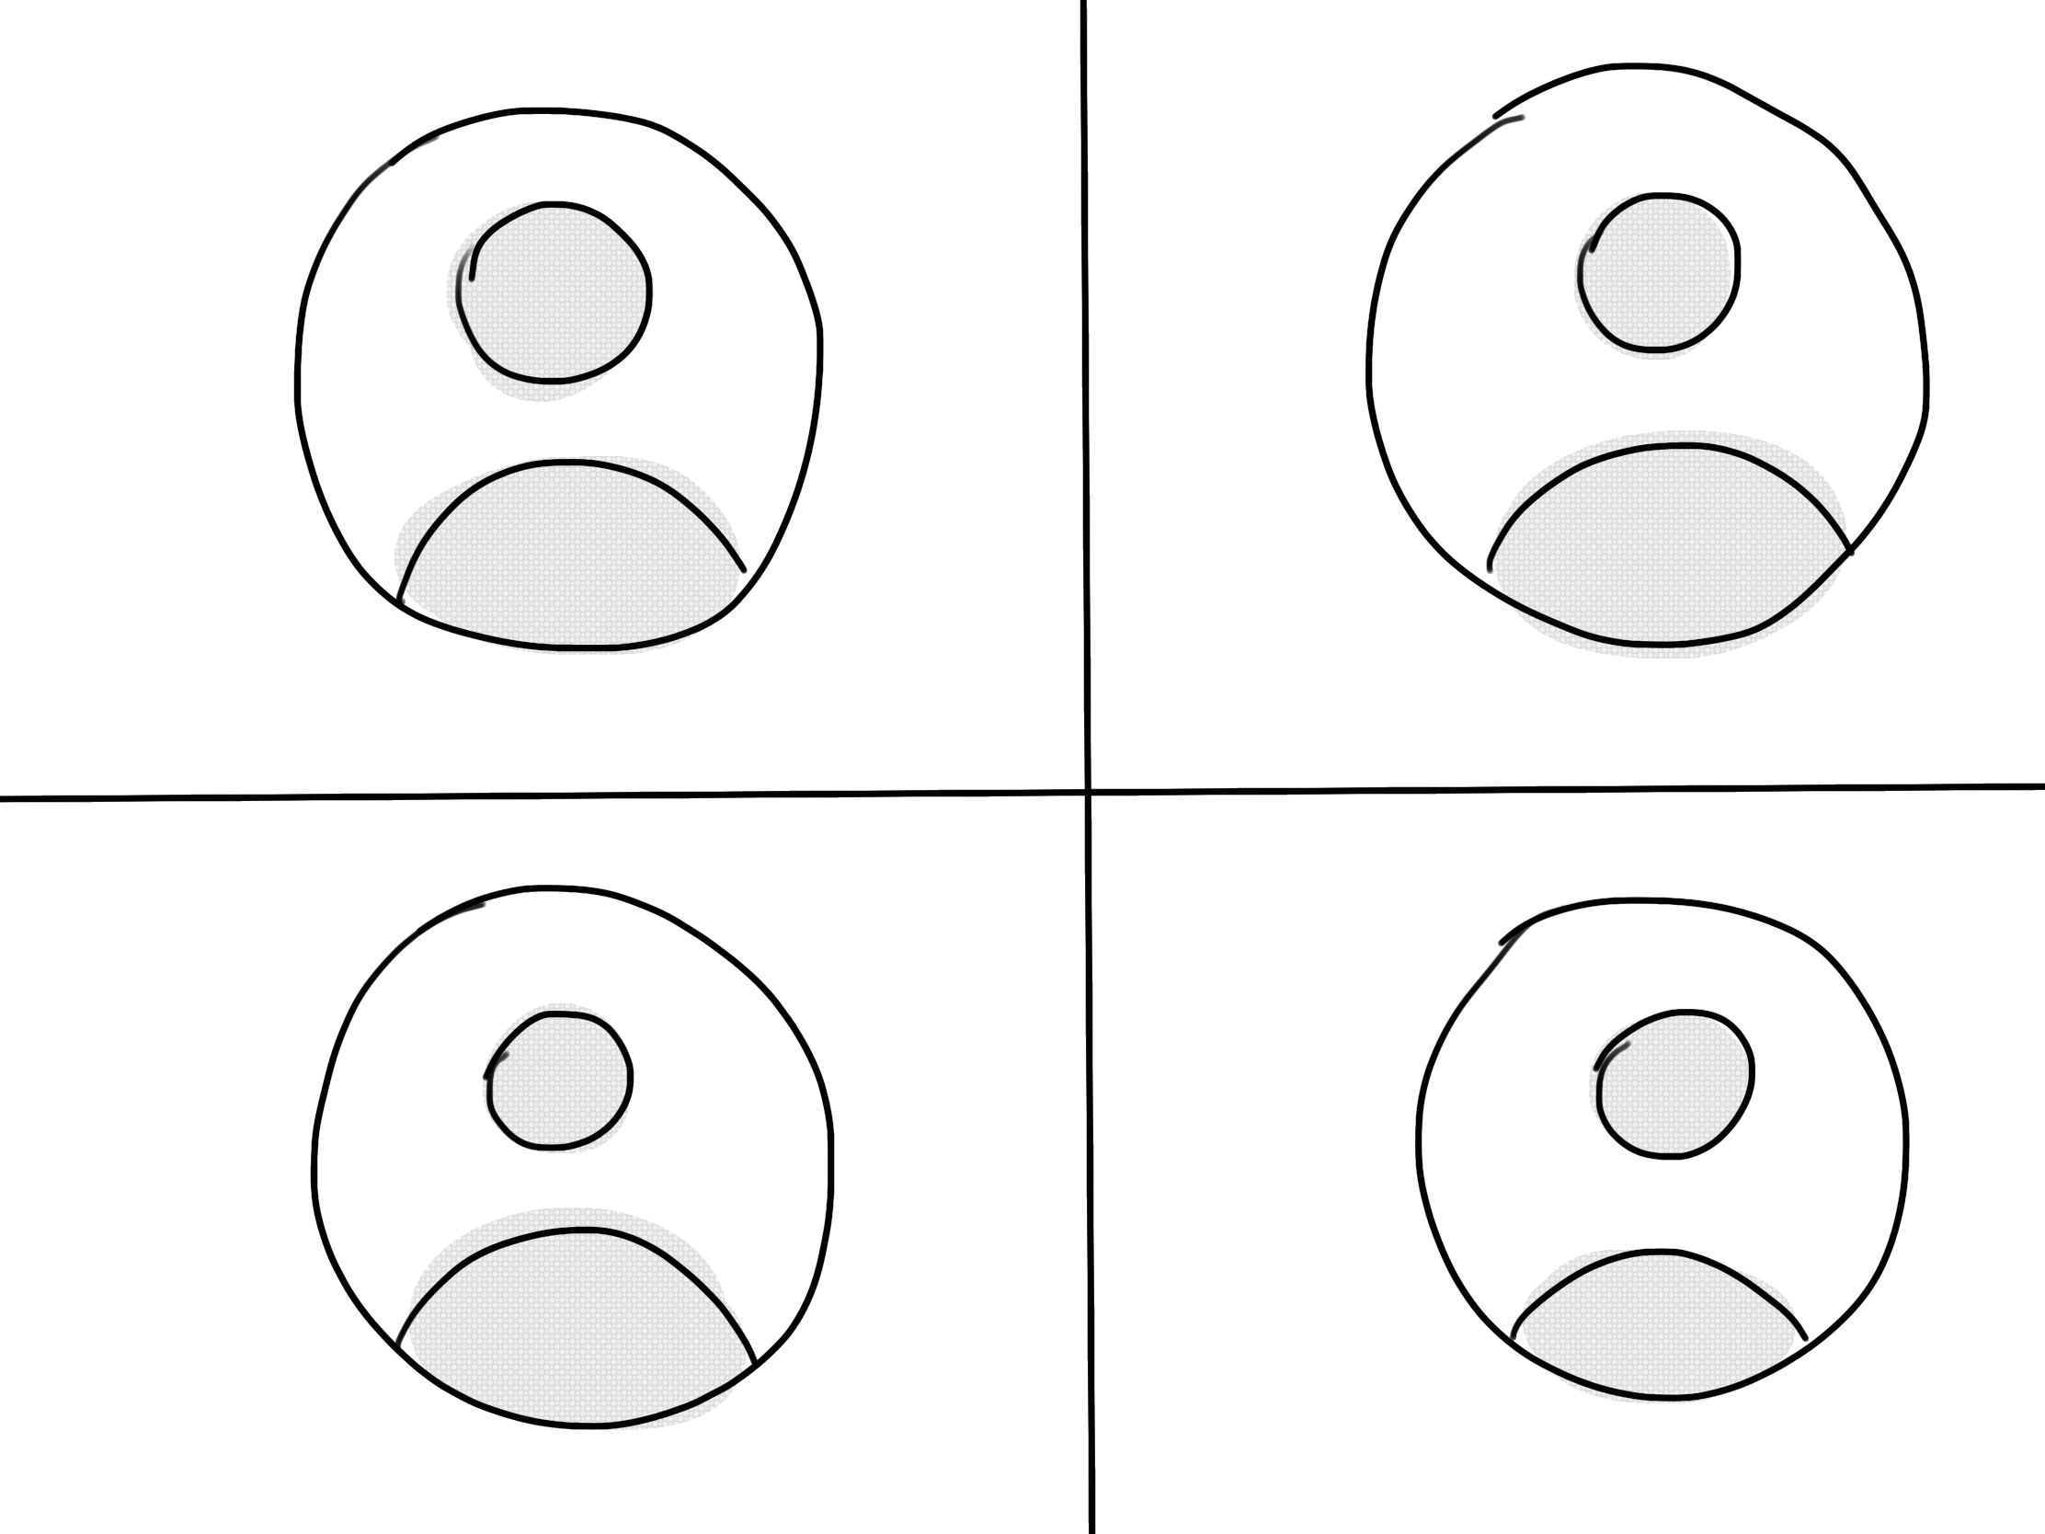
모니터를 클로즈업
팀장이 예천전문우주센터 홈페이지를
보며 피곤한 말투로 팀원1에게
‘얘들 다 모였니?’
팀원1:네 다 모였습니다
나머지:안녕하세요

